Slide 1
Tiedontuotannon regiimit ja asiantuntijavalta – hankkeen LÖYDÖKSET ja niiden merkitys
Ville-Pekka Sorsa (HY)
ANTTI ALAJA (TUNI)
JOEL KAITILA (JY)
Suomen Kulttuurirahasto
10.6.2019

Slide 2
Tausta: Tiedontuotannon regiimit ja asiantuntijavalta Suomessa (TIRAS)
SKR:n rahoittama tutkimushanke 9/2018-8/2019 – Palkansaajasäätiöltä lisärahoitusta kuluihin
Johtaja Ville-Pekka Sorsa, tutkijat Antti Alaja & Joel Kaitila. Hanken maksaa palkat, työskentely virtuaalitiiminä.
Lähtökohtana ja kritiikin kohteena John L. Campbell & Ove K. Pedersen (2014): The National Origins of Policy Ideas Knowledge Regimes in the United States, France, Germany, and Denmark. Princeton University Press.
Tarkoituksena tutkia Suomen tiedontuotannon regiimiä tapaustutkimusstrategialla ja ottaa C&P:n näkemykset kriittiseen tarkasteluun. Nested case study, jossa tapauksena kolme alaregiimiä: palkkapolitiikka, teknologia- ja innovaatiopolitiikka sekä yksityisen sektorin työeläkepolitiikka.

Slide 3
Taustaa: Mitkä tiedontuotannon regiimit? (1)
TT-regiimit pähkinänkuoressa: kansallisen poliittisen päätöksenteon tarpeisiin tietoa tuottavia “institutionaalisia ja organisationaalisia koneistoja”. Campbellin ja Pedersenin huomio poliittisessa taloudessa / kapitalismin variaatiossa.
Funktionaalisesta näkökulmasta politiikkaongelmien ja -päämäärien sense-making-koneistoja ja ideoiden tulkintakoneistoja – tuovat ja tulkitsevat ideat kunki maan päätöksentekoon sopivaan muotoon. Laajempi käsite kuin policy advisory system. Jokaista tiedontuottajaa ei ole nimitetty osaksi päätöksentekoa, mutta voi silti vaikuttaa siihen systemaattisesti. Roolit ja asema riippuvat siitä, miten tieto ja sen tuottajat tunnustetaan sen piirissä.
Ontologisesta näkökulmasta organisaatiokenttiä eli tietoa tuottavien organisaatioiden (tutkimuslaitokset, ajatuspajat, ministeriöt, tilastoviranomaiset yms.), niiden välisten suhteiden ja tiedontuotannon “pelisääntöjen” muodostamia kokonaisuuksia. Tunnustaminen kentän yhteisenä perustana, mutta toiminta itsenäistä.

Slide 4
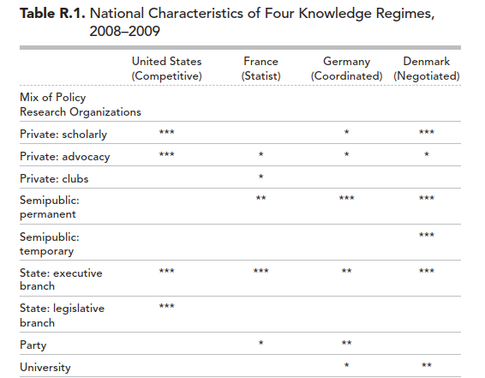

Slide 5
Taustaa: Mitkä tiedontuotannon regiimit? (2)
Tiedontuotannon regiimi on politiikkaregiimin ja tuotantoregiimin ohella erillinen päätöksentekoon vaikuttava ”selityspiirinsä”. Interaktiot kolmen regiimityypin välillä keskeisiä:
TT-regiimit usein muuttuvat, kun päätöksentekijät havaitsevat vallitsevan koneiston käyttökelvottomaksi ja ottavat intentionaalisesti askelia toisenlaisen regiimin perustamiseksi.
Usein TT-regiimit käyvät käyttökelvottomaksi, kun tuotantoregiimit muuttuvat.
TT-regiimit voivat olla myös suhteellisen autonomisia ja niiden sisäinen muutos voi vaikuttaa poliittisessa päätöksenteossa tunnustettavaan tiedontuotantoon ja siten politiikkaan.

Slide 6
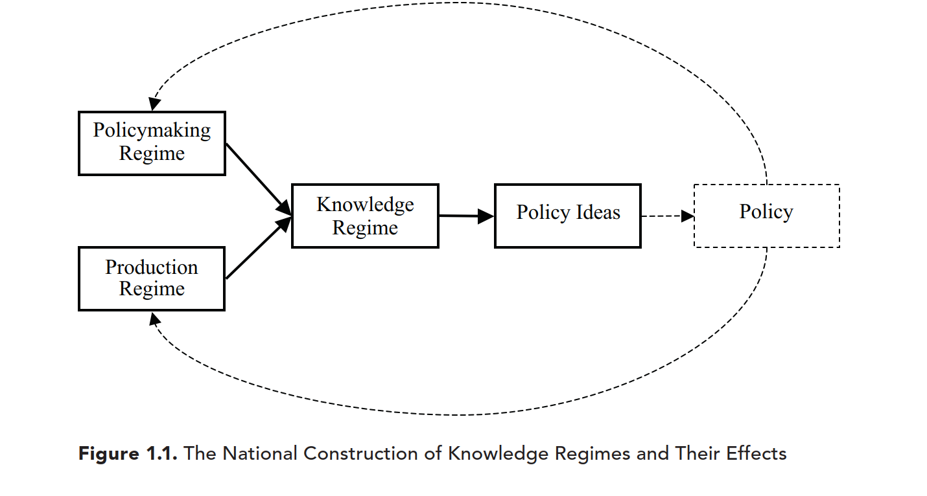

Slide 7
Sympaattinen Kritiikkimme: milloin käsite on ja milloin ei ole hyödyllinen?
TT-organisaatiokentät epäilemättä erilaisia eri maissa. Mutta kansallisen tason sisällä vallitsee varsin monenlaisia organisaatiokenttiä. Mikä kansallisen tason regiimi oikeastaan on?
Tiedontuotanto on epäilemättä erilainen vaikuttaja kuin poliittinen tai tuotantoregiimi. Mutta missä määrin ja millaisissa tilanteissa tiedontuotanto on näistä erillistä ja voi selittää politiikkaa riittävän riippumattomasti, jotta kyse ei olisi poliittisesta neuvonantajajärjestelmästä (PAS)?
Tiedontuotanto epäilemättä selittää päätöksentekoa. Mutta mitä tiedontuotannon ”koneiston” olemuksella ja toiminnalla voidaan tarkalleen ottaen selittää, kun katsotaan konkreettisia politiikkaprosesseja?

Slide 8
Löydökset pähkinänkuoressa (1)
Kansallinen taso voi johtaa harhaan. Kolmen tapauksemme vertailu osoittaa, että yhdessä maassa voi vallita luonteeltaan ja toiminnaltaan hyvin erilaisia tiedontuotannon organisaatiokenttiä. Käsite epäselvä tiedollisen vallankäytön paikantajana.
Suomen kansallinen regiimi näyttää C&P:n typologiassa erilaiselta kahdella tapaustutkimusstrategialla – ks. seuraava dia
Tiedontuotannon regiimiä ei tule olettaa erilliseksi selityspiiriksi, vaan erillisyys pitää osoittaa (ja selittää).
Teknologia- ja innovaatiopolitiikan tapaustutkimus osoittaa, että tiedontuotannon regiimi on de facto neuvonantajajärjestelmä. TT-regiimi tulkintakehyksenä ei välttämättä anna lisäarvoa.

Slide 9
Suomen ”kansallinen taso”
 | “Most similar” -aggregaatti | Kumulatiivinen aggregaatti
Pol. regiimin luonne | Kolmikantainen neuvottelu | Valtion koordinoimat päätöksentekoareenat
Politiikkatoimenpiteet | Valtion toimenpiteiden coupling työmarkkinaneuvotteluissa | Julkiset strategiat, rahoituksen allokaatio ja organisaatiot, lait, valtion toimenpiteiden coupling
Tiedontuottajien politiikkaideoiden tunnustaminen | Ongelmien täsmentäminen, ratkaisumallien tunnistaminen, toimenpiteiden oikeuttaminen | Ongelmien ja ratkaisumallien tunnistaminen ja täsmentäminen, politiikan laaja-alainen oikeuttaminen
Vaikutuskanavat päätöksenteossa | Säännölliset asiantuntijaselvitykset | Asiantuntijavetoinen valmistelu, institutionalisoitu seuranta
Tiedontuotannon regiimin tyyppi | Korporatistinen (Saksa) | Neuvoteltu (Tanska)

Slide 10
Löydökset pähkinänkuoressa (2)
Regiimin luonne ja toiminta ei sellaisenaan riitä selittämään politiikkatoimenpiteitä – pitää tarkemmin katsoa a) mitä päätöstä selitetään ja b) miten tiedontuotanto on kytketty asiaa koskevaan päätöksentekoon. Suhde muihin selitysmalleihin epäselvä tai ainakin epätarkka.
Palkkapolitiikan tapauksessa vahvat instituutiot ja intressiristiriidat. Suomen kilpailukykysopimusta 2016 koskeva tutkimuksemme näyttää, että tiedontuotannon muutos selittää ideoiden muutoksen (ULC alas) ja käsityksen ”vastavirtaan menevien” toimintatapojen (keskitetty sopiminen) tarpeesta. Eivät kuitenkaan selitä ideoiden omaksumista (intressiristiriidat ja valta-asetelmat) tai ”myötävirtaa” (institutionaaliset kokemukset). Miksi ideoilla oli siis niin paljon valtaa tilanteessa? TT-regiimin toiminnassa ei muutosta.
Työeläkejärjestelmän tapauksessa tiedontuotannon asema päätöksenteossa muuttuu koko ajan. Esim. julkisen sektorin kestävyysvajetta ja kaikkea muuta koskeva tiedontuotanto oli eroteltu työeläkereformissa (2017). Edellisen sisältämille ideoille annettiin kontrolloiva preskriptiivinen asema, jälkimmäisille formatiivinen evaluoiva asema neuvotteluissa. Miksi yksien ideoille annetaan erilaista valtaa kuin toisten – mikä mahdollistaa tt-regiimin toimimisen selittäjänä?

Slide 11
Jatkopohdinta: Millaista valtaa tiedontuottajat käyttävät?
 | Poliittinen valta | Neuvonantaja-valta | Asiantuntija-valta
Tiedon suhde päätöksentekoon | Riippumaton: tieto valikoidaan vasta päätöksenteossa | Neuvoa-antava: tieto tuotetaan päätöksentekoa ohjaamaan | Preskriptiivinen: tieto määrää toimenpiteet
Tiedon luonne | Taustoittava: poliittisia valintoja arvioidaan päätöksentekijöiden antamilla kriteereillä | Arvioiva: poliittisia valintoja arvioidaan tiedontuottajien kriteereillä | Mustat laatikot: poliittiset valinnat kirjoitetaan sisään tietoon
Tiedontuottajien tunnustaminen päätöksenteossa | Avoin: päätöksentekijät valikoivat tiedontuottajat | Neuvoteltu: päätöksentekijät ja tiedontuottajat valikoivat | Suljettu: tiedontuottajat valikoivat
Politiikkaideoiden tuottajat | Päätöksentekijät määrittelevät normatiiviset ja kognitiiviset ideat | Päätöksentekijät määrittelevät normatiiviset, tiedontuottajat kognitiiviset ideat | Tiedontuottajat määrittelevät normatiiviset ja kognitiiviset ideat
Notes:
Ideaalityypit auttavat hahmottamaan muutoksia
T&I-politiikka – pääasiallisesti neuvonantajavaltaa
Palkkapolitiikka – pääasiallisesti neuvonantajavaltaa, mutta tunnustamisen suhteen poliittista valtaa
Työeläkepolitiikka – pääasiallisesti poliittista valtaa, mutta viime aikoina asiantuntijavaltaisia elementtejä

Slide 12
Reflektiot pähkinänkuoressa:
Tiedontuotannon regiimin käsite on hyödyllinen, jos halutaan
kuvata politiikkalohkon päätöksentekotapojen, (toimeenpano- tai) tuotantojärjestelmän ja tiedontuotannon yhteyksiä
kuvata laajemman kuin ”nimettyjen” tiedontuottajien joukon vaikutusta päätöksentekoon
Campbellin ja Pedersenin lähestymistapa on kuitenkin ongelmallinen
(itsenäisenä) selittäjänä sekä (asiantuntija)vallan paikantajana ja luonnehtijana – liian korkea abstraktiotaso?
kansallisen tason käsitteenä – hyödyllisempi politiikkalohko- tai kenttätasolla?

Slide 13
Hankkeen tuotokset
Hankkeen loppuraportti on toteutettu nettisivun muodossa, ks. https://blogs.helsinki.fi/tiedontuotanto/
Työryhmä ja esitelmät Politiikan tutkimuksen päivillä (Lapin yliopisto) maaliskuussa 2019
Yhteiskirjoitettu artikkeli suomalaisen palkkapolitiikan viimeaikaisten kehityskulkujen selittämisestä, lähetetään näinä päivinä (EJIR)
Antin artikkeli teknologia- ja innovaatiopolitiikan TT-regiimistä viimeisteltävänä, lähetys kesällä 2019 (RP)
Käsitteen mielekkyyttä koskeva yhteisartikkeli työn alla, lähetys loppuvuodesta 2019 (SER)

Slide 14
Kiitos Suomen Kulttuurirahasto!

